Slide 1
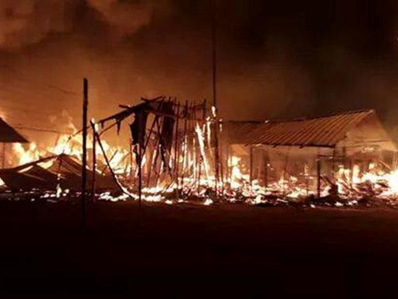
Op zoek naar vrede
In het noorden en oosten
van Birma woedt een verschrikkelijke burgeroorlog
Complete dorpen worden afgebrand
Vrede ontvangen

Slide 2
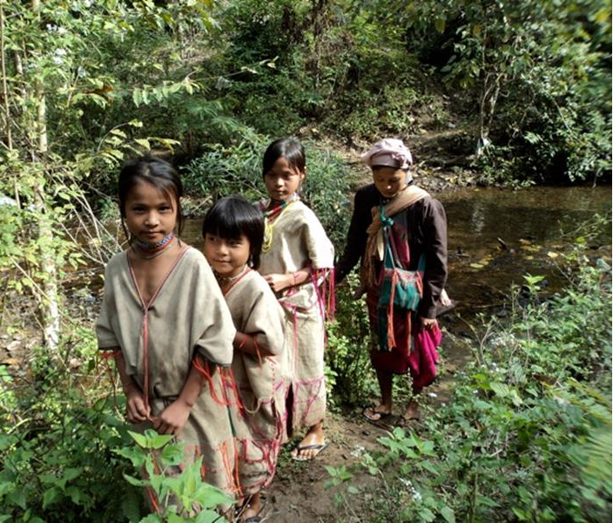
Op zoek naar vrede
De inwoners vluchten de jungle in en moeten daar overleven
Of ze proberen in China of Thailand een veilig onderkomen te vinden
Vrede ontvangen

Slide 3
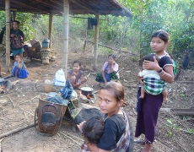
Op zoek naar vrede
Sandra en haar team zoeken vluchtelingen op in de jungle
Ze brengen levensmiddelen, kleding en dekens
Vrede ontvangen

Slide 4
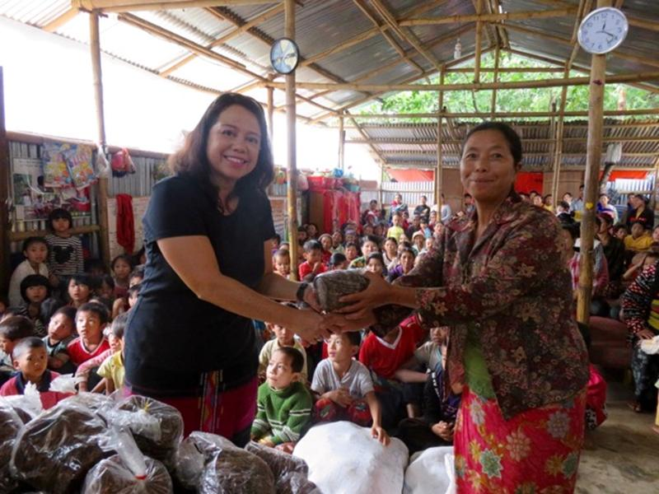
Op zoek naar vrede
Vluchtelingen
in overvolle kampen
krijgen praktische hulp
Haast hebben
Vrede ontvangen

Slide 5
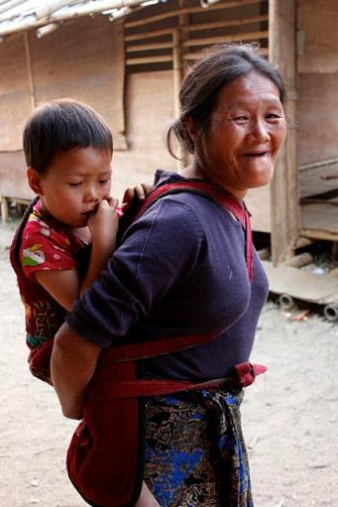
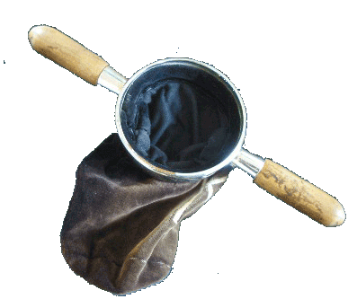
Op zoek naar vrede
Help vluchtelingen in Birma
* een pakket levensmiddelen voor één gezin kost € 15
* voor € 5 euro helpt u met een bijbel/gezangenboek
Westeinde 102 7711 CN Nieuwleusen
0529-402 906
info@stichtingora.nl www.stichtingora.nl

